Slide 1
Область использования пластиковой упаковки
Преимущества пластиковой упаковки над другими видами упаковок

Slide 2
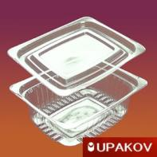
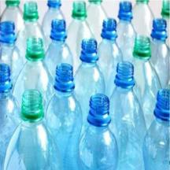
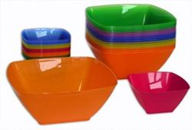
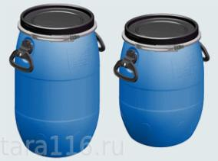
Область использования пластиковой упаковки
Ящики
Ёмкости кубические
Бочки и бидоны
Канистры
Бутыли и банки
Куботейнеры
Контейнеры
Контейнеры для мусора
Паллеты (поддоны)
Вёдра и банки

Slide 3
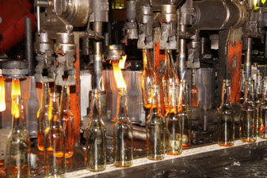
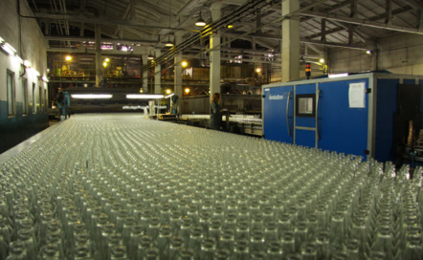
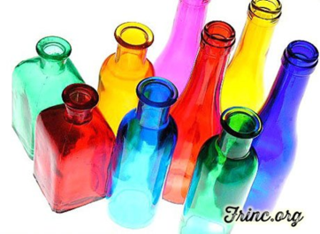
стеклянная
1. Тяжелая
2. Прозрачна
3. Цвета - коричневый или зеленый
4. Бьется при транспортировке
5. Перерабатывается
6. Срок хранения продукции в таре – много лет

Slide 4
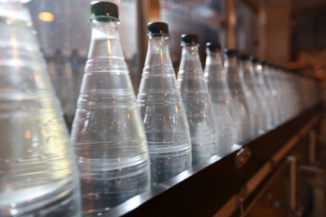
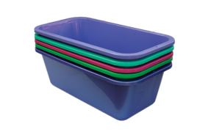
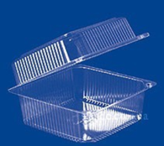
пластиковая
1. Весит около 28 г
2. Прозрачен
3. Привлекательный внешний вид
4. Окрашивается в различные цвета
5. Удобно держать в руках
6. Не бьется при транспортировке
7. Перерабатывается
8. Срок хранения продукции
в таре – 2 недели по немецким стандартам, в России – до 3 месяцев.
9. На свету пропускает внутрь ультрафиолетовые лучи и кислород, а наружу – углекислоту.

Slide 5
А так ли полезно пользоваться пластиком
Сегодня, когда мы пьем напитки из пластиковых бутылок, кофе из пластиковых стаканов, перекусываем на ходу из пластиковых тарелок пластиковыми же вилками. Когда вода в наши дома бежит по пластиковым трубам, а стены обклеены пластиковыми панелями, словом, когда «пластмассовый мир победил», резонно было бы задаться вопросом, а насколько безопасно это все?..
.

